Slide 1
JavaScript

Slide 2
JavaScript?
위키백과
객체 기반의 스크립트 프로그래밍 언어. 이 언어는 웹 브라우저 내에서 주로 사용하며, 다른 응용 프로그램의 내장 객체에도 접근할 수 있는 기능을 가지고 있다.
생활코딩
웹페이지를 동적으로, 프로그래밍적으로 제어하기 위해서 고안된 언어.
그렇기 때문에 오늘날 가장 중요한 플랫폼이라고 할 수 있는 웹 브라우저에서 유일하게 사용할 수 있는 프로그래밍 언어이다.

Slide 3
ECMAScript?
표준화 기구인 Ecma International에 의해서 관리되는 자바스크립트 표준안. 현재의 자바스크립트는 ECMAScript 3 기반으로 만들어졌고, ECMAScript 5가 표준으로 정의 되었음
ECMAScript 4는 기존의 자바스크립트와 너무 큰 차이점 때문에 표준으로 채택되지 못했다.
2015년 6월에 공개된 새로운 자바스크립트(JS) 표준 ECMAScript 6은 새로운 기능이 많이 추가되었으며, 2009년 (ECMAScript 3) 이후의 첫번째 업데이트.
아직 주요 브라우저들의 자바스크립트 엔진에서 이를 완벽히 지원하지 않음

Slide 4
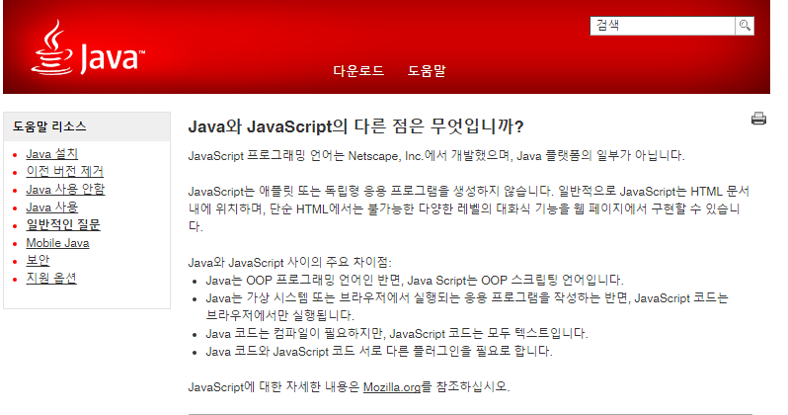
자바? 자바스크립트?

Slide 5
Node.js?
웹 브라우저 내에서만 사용되던 자바스크립트를 서버 상에서도 사용할 수 있게..
확장성 있는 네트워크 애플리케이션(특히 서버 사이드) 개발에 사용되는 소프트웨어 플랫폼이다.

